Slide 1
Chào mừng các con đến với tiết tập đọc

Slide 2
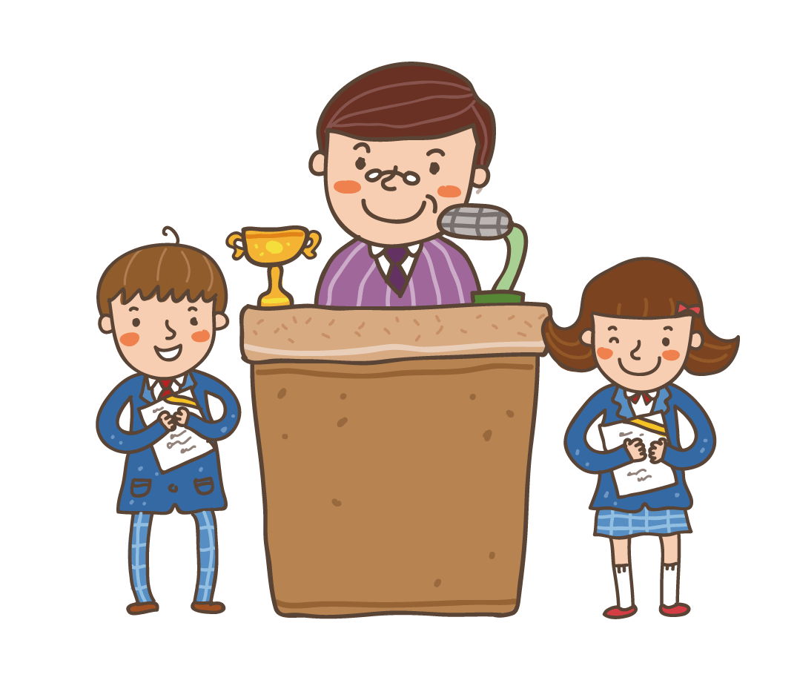
KHÔÛI ÑOÄNG
Notes:
2

Slide 3
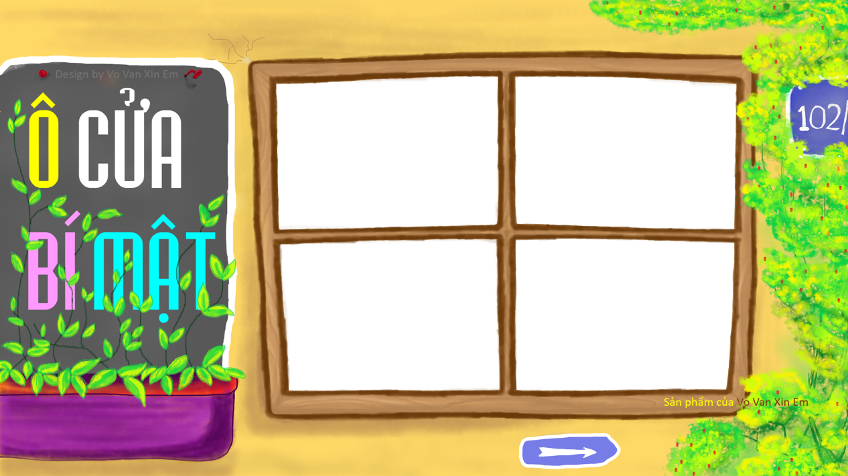
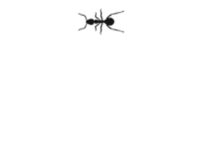
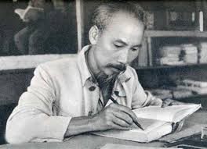
ĐÁP ÁN

Slide 4
Trong bài bố đi công tác, khi bố đi
nhà mình thế nào?
Đáp án: tràn nỗi nhớ

Slide 5
Mẹ đấm lưng cho ai?
Cho bà

Slide 6
Mẹ kê gối cho ai?
Cho ông

Slide 7
Đọc bµi tËp ®äc:

Slide 8
Tập đọc: Cái kẹo và con cánh cam
Notes:
8

Slide 9
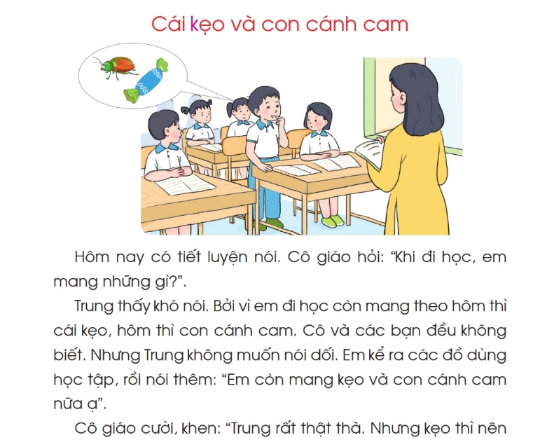
1
2
3

Slide 10
Ngoài đồ dùng học tập, Trung còn mang gì đến lớp?
Trung mang kẹo và con cánh cam

Slide 11
Cô giáo hỏi cả lớp câu gì?
Khi đi học, em mang những gì?

Slide 13
HẸN GẶP LẠI

